Slide 1
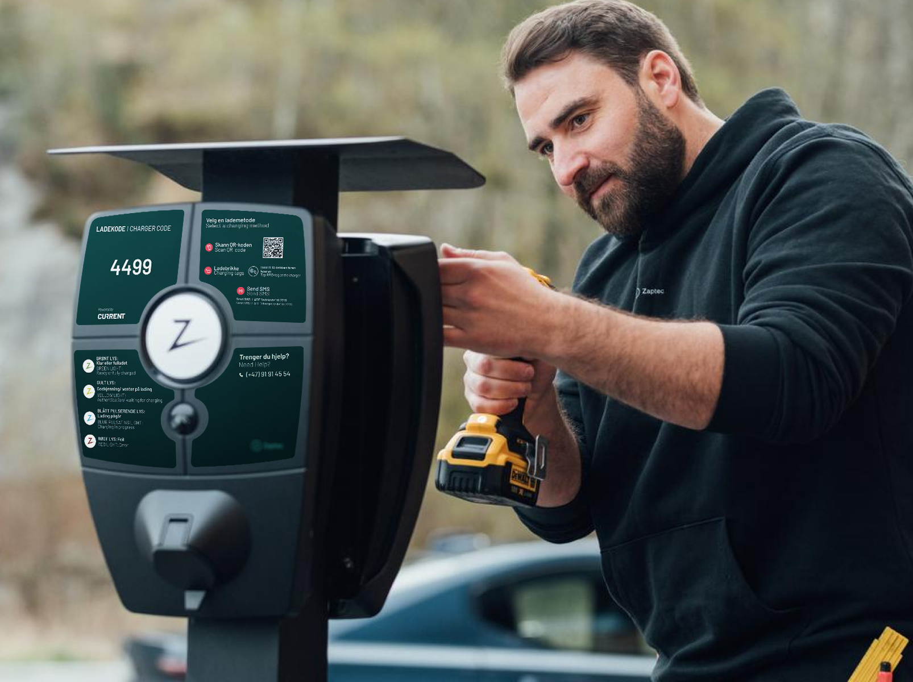

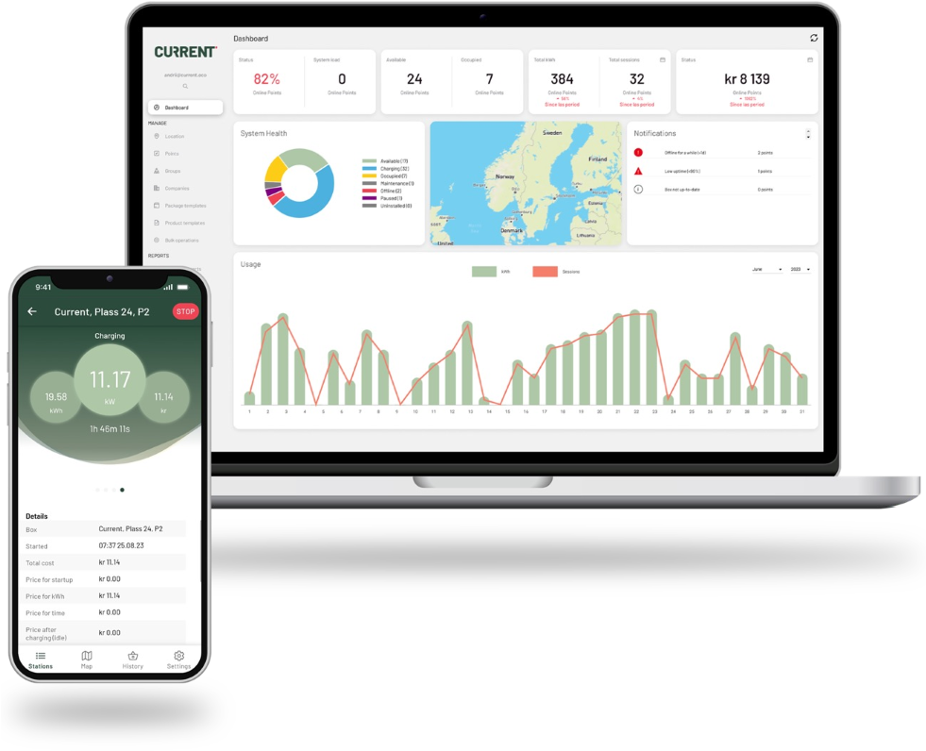
Lägg in din logo
Företagets namn
E-post
Webbplats
Telefonnummer
Installation och drift av laddsystem
Installation av laddsystem
[Beskrivning av leveransen]
Pris Kr 00,-
Drift av laddsystem
Drift och övervakning av dina laddare
Automatiserad faktura- och betalningslösning
Spotpris och lastbalansering
Portal och App
Support (07:00-23:00)
Pris Kr 00,-
Per laddpunkt/månad
*Användarna betalar en transaktionsavgift på 8% som en del av laddpriset..

Slide 2
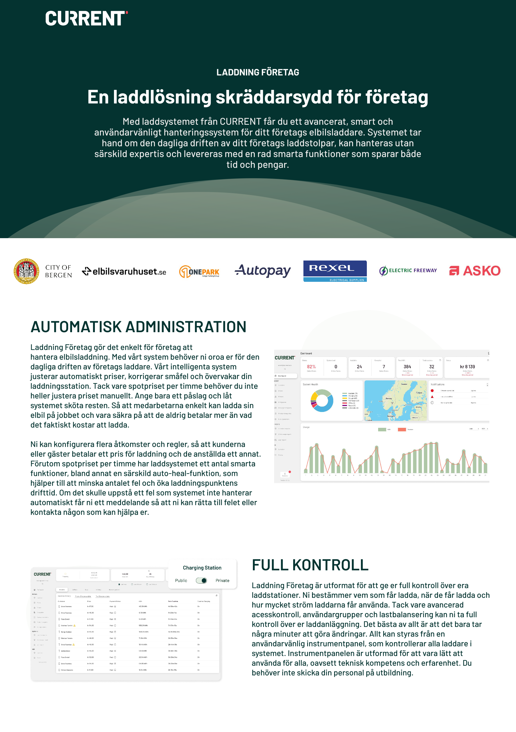

Slide 3
